Slide 1
Análise de dados sobre idade e gênero
Disciplina: Ciência dos dados
Autores: Christian Gabriel Candeloni
Professor(a): Cláudia Piva

Slide 2
Introdução
A proposta de estudo surge a fim de exercitar os conhecimentos em conceitos e medidas de tendência central para dados agrupados. Para esse estudo, utilizamos dados sobre a data de nascimento e gênero (sendo a primeira classificado como variável quantitativa e a segunda como qualitativa) dos alunos da turma de Ciência de dados de 2024 da UNIJUÍ.

Slide 3
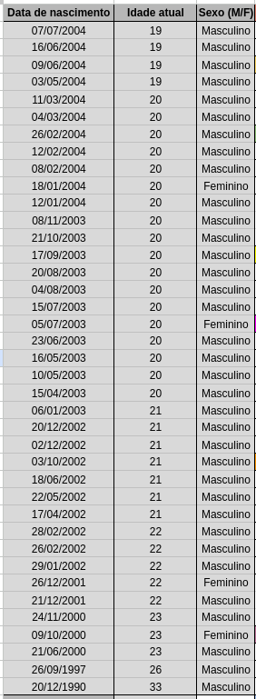
Organização dos dados
Tabelas no Google Planilhas
Idade | Homens | Mulheres
19 | 4 | 0
20 | 16 | 2
21 | 7 | 0
22 | 4 | 1
23 | 2 | 1
26 | 1 | 0
33 | 1 | 0
Soma | 35 | 4
Figura 1: Contagem de homens e mulheres por cada idade.
Figura 2: Dados iniciais.

Slide 4
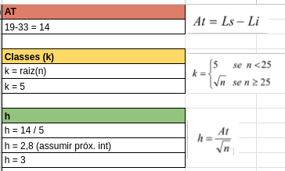
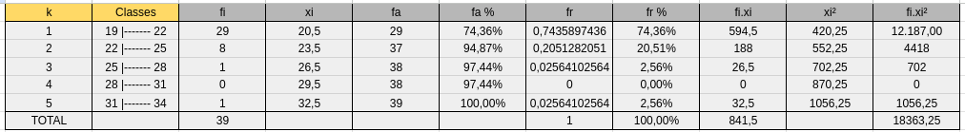
Estudo das idades dos alunos
Começamos elaborando uma tabela de frequência para a variável idade. Para isso, uma série de cálculos foram feitas.
Figura 3: cálculos iniciais.
Figura 4: Tabela de frequência.

Slide 5
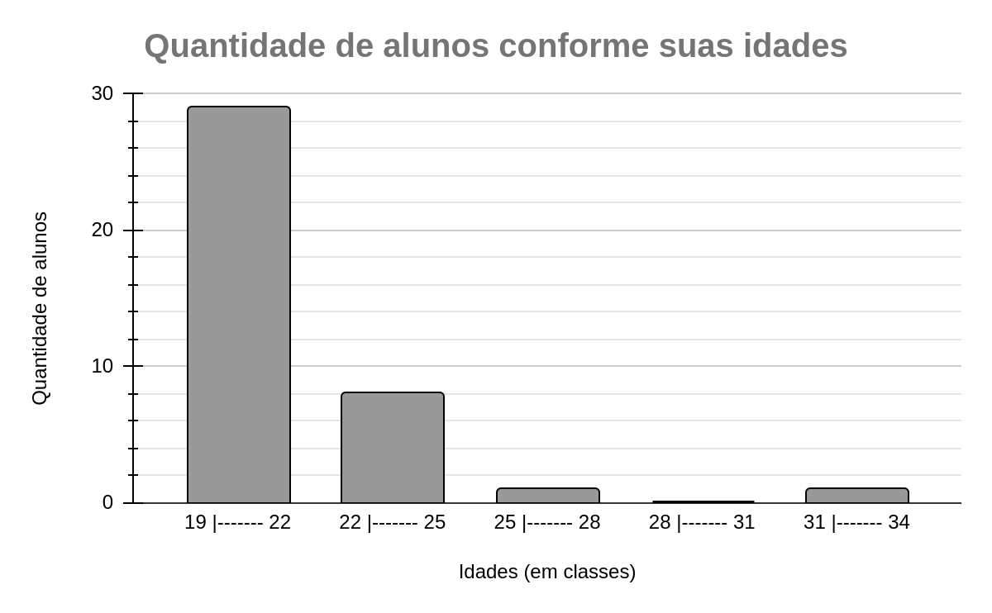
Figura 5: Gráfico de barras mostrando a quantidade de alunos em relação às idades. Nota-se uma maior concentração de estudantes com idades entre 19 e 22 anos.

Slide 6
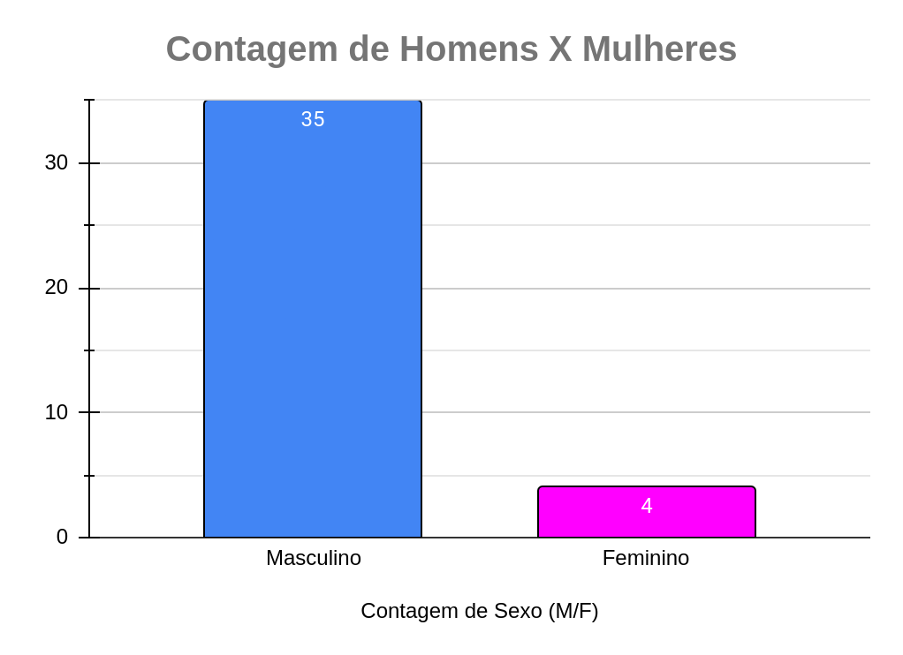
Estudo do gênero dos alunos
Figura 6: Quantidade de alunos do sexo masculino em comparação com o sexo feminino. Nota-se uma grande diferença entre os gêneros.

Slide 7
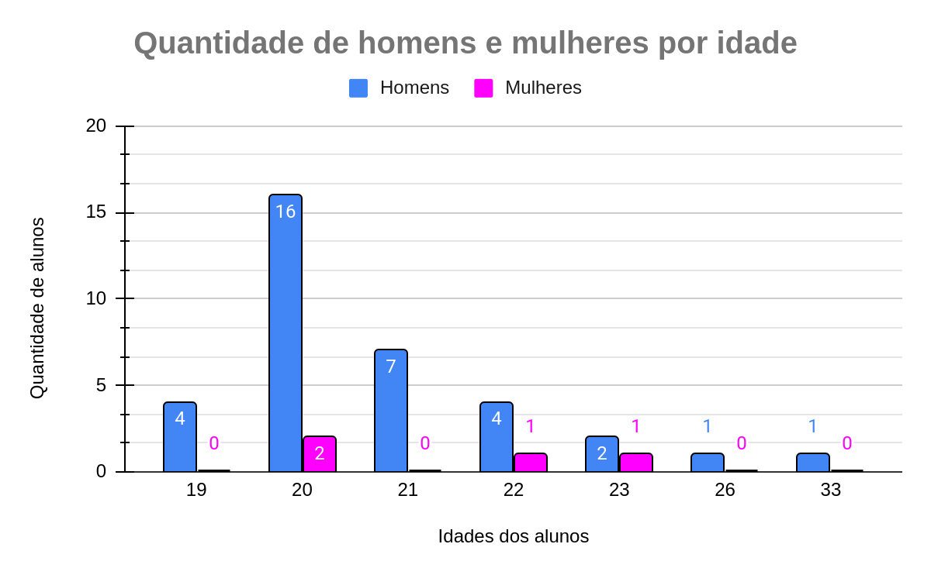
Figura 7: Quantidade de alunos do sexo masculino em comparação com o sexo feminino baseado nas idades. Nota-se uma maior concentração de estudantes com 20 anos de idade.

Slide 8
Conclusão
Com base nos dados apresentados, é evidente que há uma predominância de alunos com idades entre 19 e 22 anos. Além disso, observa-se uma disparidade significativa entre o número de alunos do sexo masculino em relação ao sexo feminino. Especificamente, chama atenção o fato de que a quantidade de homens com 20 anos de idade é consideravelmente maior em comparação com outras faixas etárias no gráfico.

